Slide 1


Slide 2
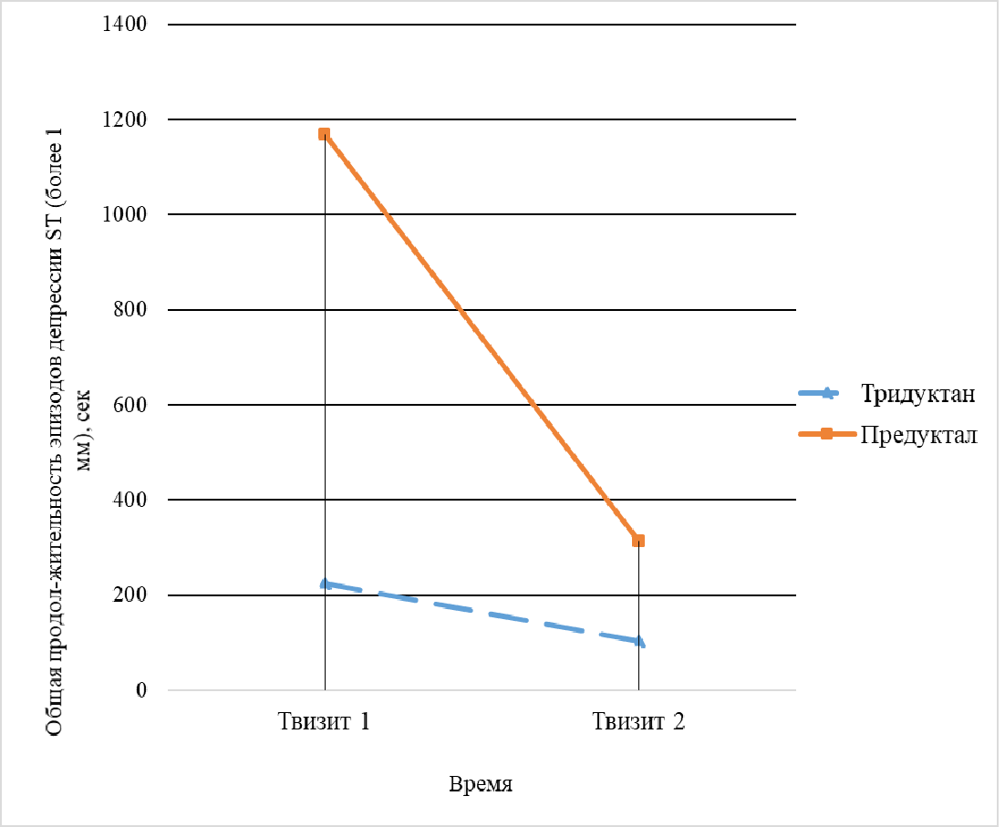
Викиди в практиці клінічних досліджень
Що таке викид?
Чому таке трапляється?
Що тепер робити?

Slide 3
Очистка даних, викиди та SOP-DM-14

Slide 4
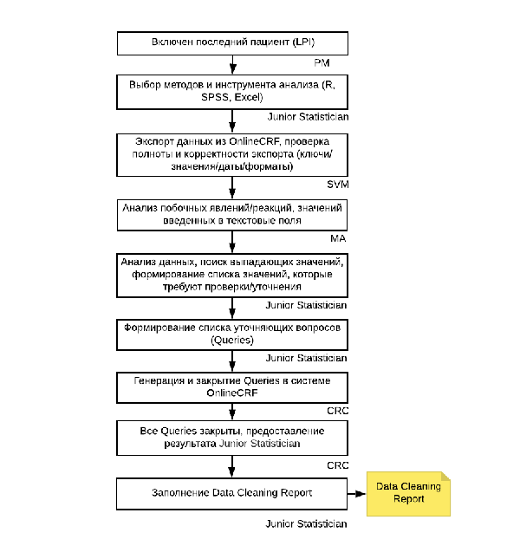

Slide 5
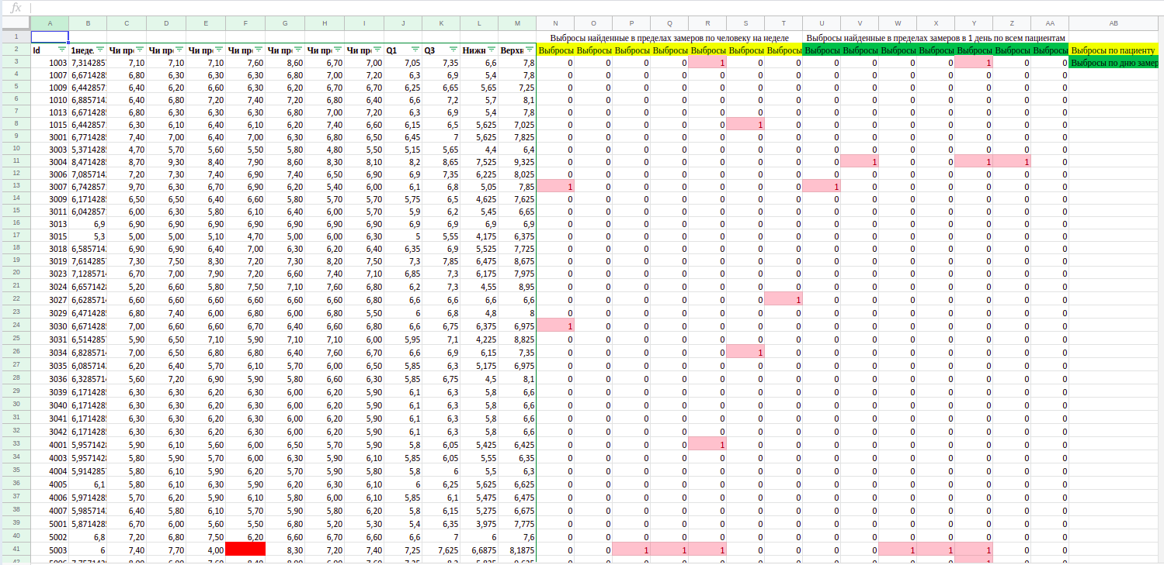
Як я це робив раніше?

Slide 6
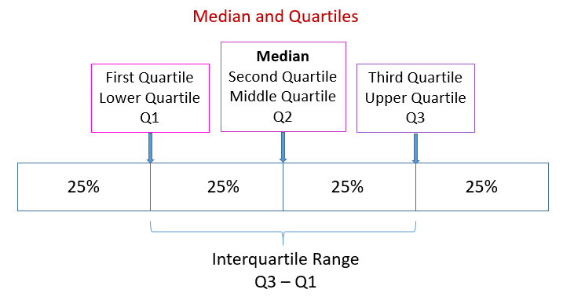
Квантиль, квартиль та медіана
(дуже просто)

Slide 7
IQR rule
Lower_limit = Q1-1.5*IQR
Upper_limit = Q3+1.5*IQR
IQR = (Q3-Q1)

Slide 8
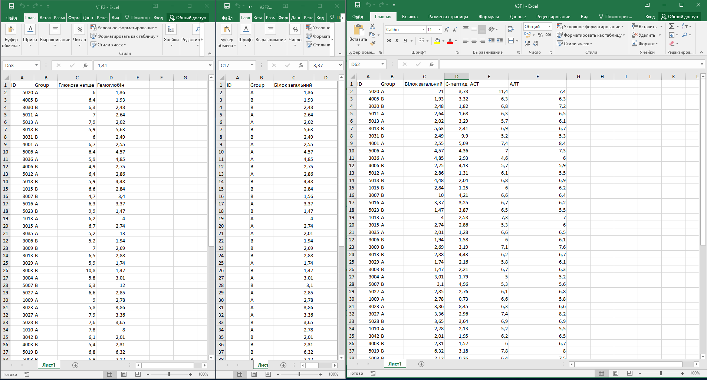
Що ми подаємо на вхід?

Slide 9
Що маємо на виході?
[1] "5023" "B" "9.9" "Глюкоза натще"
[1] "3003" "B" "10.8" "Глюкоза натще"
[1] "1009" "A" "9" "Глюкоза натще"
[1] "5030" "B" "10" "Глюкоза натще"
[1] "3011" "B" "3.33" "Глюкоза натще"
[1] "4007" "A" "0" "Глюкоза натще"
[1] "5001" "A" "2.07" "Глюкоза натще"
[1] "3001" "B" "1.95" "Глюкоза натще"
[1] "3019" "A" "2" "Глюкоза натще"
[1] "5008" "B" "1.91" "Глюкоза натще"
[1] "3035" "A" "13" "Гемоглобін"
[1] "5007" "B" "12" "Гемоглобін"
[1] "1010" "A" "8" "Гемоглобін"
[1] "5019" "B" "6.32" "Гемоглобін"
[1] "Your dataset V2F2.xlsx has not appropriate structure"
[1] "5020" "A" "21" "Білок загальний"
[1] "3007" "B" "10" "Білок загальний"
[1] "5019" "B" "6.32" "Білок загальний"

Slide 10
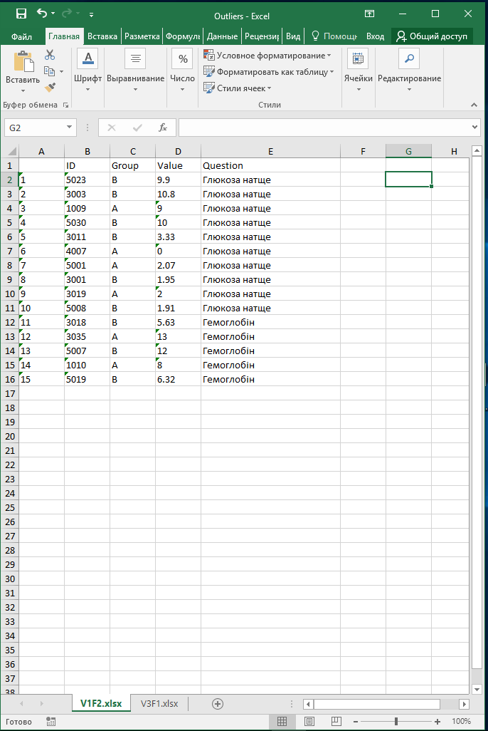
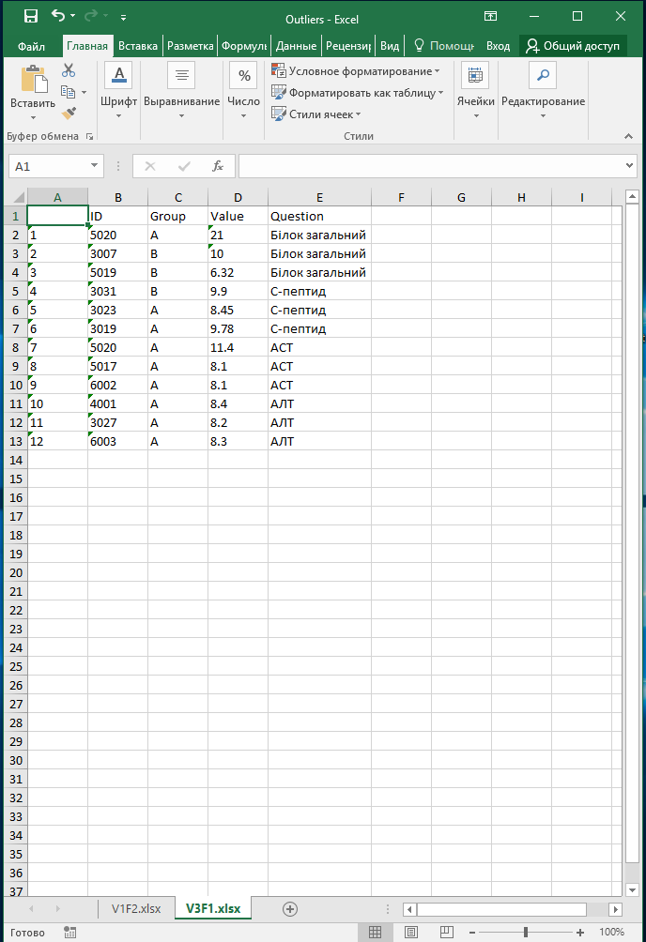
Що маємо на виході?

Slide 11
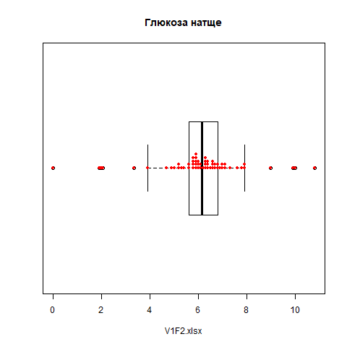
Трошки візуалізації

Slide 12
Подальші перспективи
Інтерфейс для більш зручного використання.
Автоматизація експорту елементів візуалізації з pdf.
Інтеграція з системою збору даних.

